Slide 2
পরিচিতি
মোহাম্মদ আমান উল্লাহ
চীফ ইন্সট্রাক্টর (ইলেকট্রিক্যাল)
বাঞ্ছারামপুর টেকনিক্যাল স্কুল ও কলেজ
বাঞ্ছারামপুর, ব্রাহ্মণবাড়িয়া ।

Slide 3
বিষয়ের নাম: ইলেকট্রিক কারেন্ট

Slide 4
শিখনফল
এই অধ্যয় শেষে শিক্ষার্থীরা যা শিখতে পারবে
ইলেকট্রিক কারেন্ট কি তা জানতে পারবে।
ইলেকট্রিক কারেন্ট প্রকার ভেদ জানতে পরবে।
এসি কারেন্টের বৈশিষ্ট্য জানতে পারবে।

Slide 6
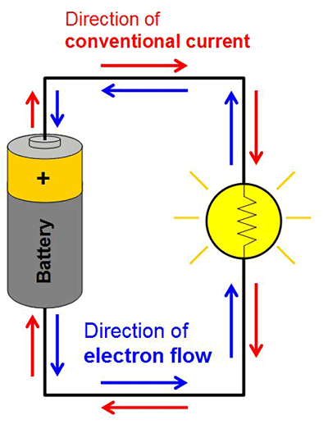
সংযোগ চিএ

Slide 7
একক কাজ
ইলেকট্রিক কারেন্ট পরিমাপের বিভিন্ন একক লিখ।

Slide 8
মূল্যায়ন
কারেন্ট কত প্রকার ও কি কি লিখ ?
এসি ও ডিসি কারেন্টের পার্থক্য লিখ ?

Slide 9
বাড়ির কাজ / দলীয় কাজ
এসি কারেন্টের বৈশিষ্ট্য লিখ।

Slide 10
ধন্যবাদ

